Slide 1

Oltre il Giardino

Slide 2
Introduzione
Oltre il giardino è un e-commerce rivolto ad un pubblico di utenti con la passione del giardinaggio e dell’agricoltura.
La realizzazione del sito vede la collaborazione di due studentesse:
- Alessia Crispo, matricola 0512103853
- Luisa Cauteruccio, matricola 0512103478

Slide 3

Dal giardinaggio all’agricoltura

Slide 4
Obiettivo
La presente proposta progettuale nasce per rispondere all’esigenza di un cliente privato o di un’azienda di avere a disposizione una piattaforma centralizzata per il commercio di prodotti e strumenti volti alla coltivazione e alla cura delle piante.

Slide 5
Utenti
Oltre all’utente finale, che potrà usufruire dei servizi messi a disposizione sul nostro sistema, abbiamo previsto anche la figura di un amministratore che avrà servizi e responsabilità maggiori dell’utente.
Inoltre a prescindere dal tipo di utente, prima di poter usufruire di qualsiasi servizio bisogna autenticarsi tramite email e password.

Slide 6

Prodotti
I prodotti proposti sul nostro e-commerce sono di tre tipologie:
Prodotti di giardinaggio
Prodotti di agricoltura
Prodotti di cura delle piante

Slide 7
Funzionalità
Gli utenti hanno a disposizione un catalogo che potranno visualizzare e sfogliare in qualsiasi momento. Da esso sarà possibile aggiungere un prodotto al carrello, dal quale poi successivamente si potrà procedere con l’acquisto, con il pagamento del rispettivo importo.

Slide 8

Funzionalità
Le funzionalità del sistema nello specifico sono:
Registrazione nuovo utente mediante email e password
Catalogo
Carrello
Procedi all’ordine
Gestione amministratore
Ne parleremo nel dettagli successivamente.

Slide 9
Analisi dei siti esistenti
La seguente piattaforma si propone sul mercato in seguito ad un’analisi di siti esistenti ai quali si ispira.
Ne sono un esempio:
Peragashop → https://www.peragashop.com/giardinaggio
Agricolashop → https://www.agricolashop.it/
Ribimex → https://www.ribimex.it/

Slide 10
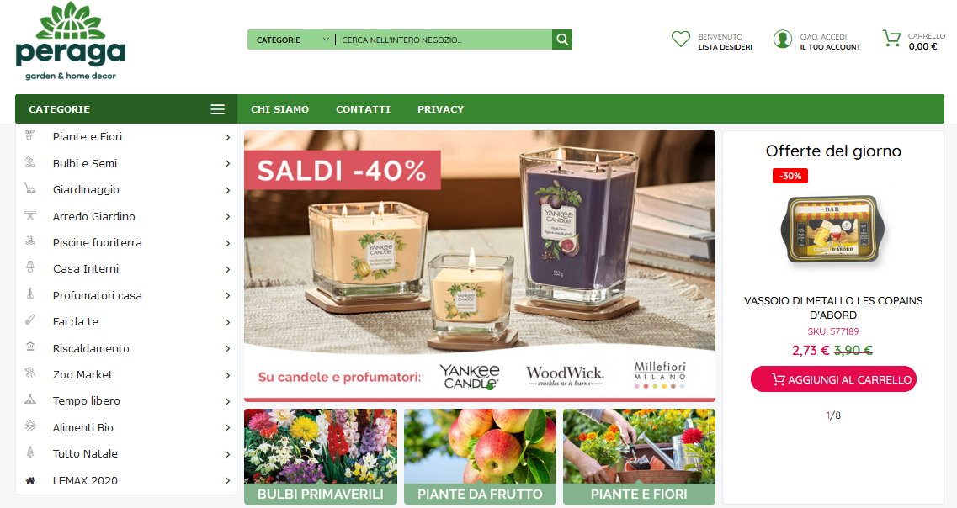
Peragashop
Dedicato anch’esso alla vendita di prodotti e attrezzatture da giardino, per l’agricoltura e non solo.

Slide 11
Pro e contro
Peragashop
PRO:
Menu nell’Homepage
Intestazione che permette all’utente di visualizzare i suoi dati e il carrello con relativo importo.
CONTRO:
Parte centrale Homapage potrebbe disorientare l’utente
- Non è presente una pagina come funziona.

Slide 12

Agricolashop
Questo sito presenta un’interfaccia che ricorda la vita bucolica, sembrerebbe essere il sito che potrebbe attirare per la maggiore gli utenti che si dedicano a tali passioni e lavori.

Slide 13
Pro e contro
Agricolashop
PRO:
- Catalogo molto fornito
CONTRO:
- La maggior parte delle funzionalità è presente solo nell’header della pagina
- La vendita si espande anche a più ambiti

Slide 14

Ribimex
Questo sito è dedicato agli oggetti da giardinaggio e la loro manutenzione, infatti sono presenti e disponibili eventuali pezzi di ricambio per i prodotti precedentemente acquistati.

Slide 15
Pro e contro
Ribimex
PRO:
- Sezione dedicata all’assistenza tecnica dei prodotti.
CONTRO:
- Non è possibile l’acquisto essendo il sito non e-commerce.

Slide 16
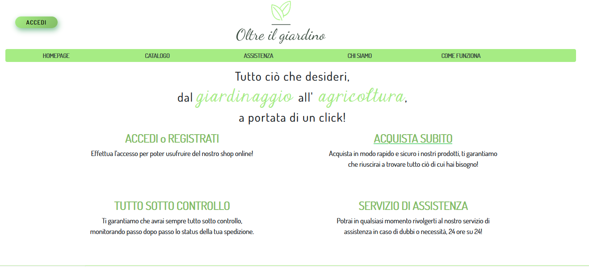
Soluzione Proposta-Oltre il giardino

Slide 17
Soluzione proposta
La nostra soluzione è un e-commerce attraverso il quale un utente può acquistare oggetti di agricoltura, giardinaggio e cura delle piante.
Il nostro sito si propone di essere quanto più user-friendly grazie alla homepage della piattaforma che presenta un logo ben visibile, il tasto di accesso e le pagine relative alle informazioni di assistenza.

Slide 18
Soluzione proposta
«Oltre il giardino» è accessibili da due tipologie di utenze:
UTENTE:→ l’utente finale che può usufruire di tutte le funzionalità della piattaforma. Dalla visualizzazione del catalogo, all’acquisto di vari prodotti, passando dalla modifica dei propri dati, alla ricerca dei prodotti.
AMMINISTRATORE → utente che si occupa di visualizzare/gestire e della manutenzione della piattaforma. Inserendo nuovi prodotti nel catalogo, modificandone i prezzi e visualizzando tutte le informazione necessari sugli ordini complessivi effettuati dagli utenti.

Slide 19
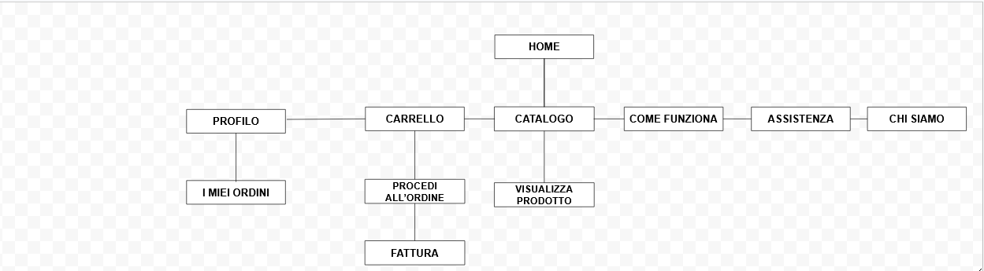
Diagramma Navigazionale

Slide 20
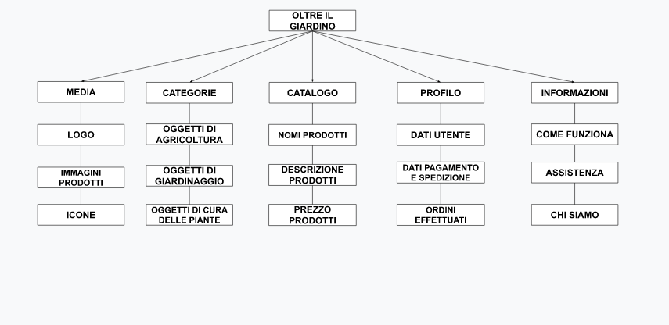
Mappa Dei Contenuti

Slide 21
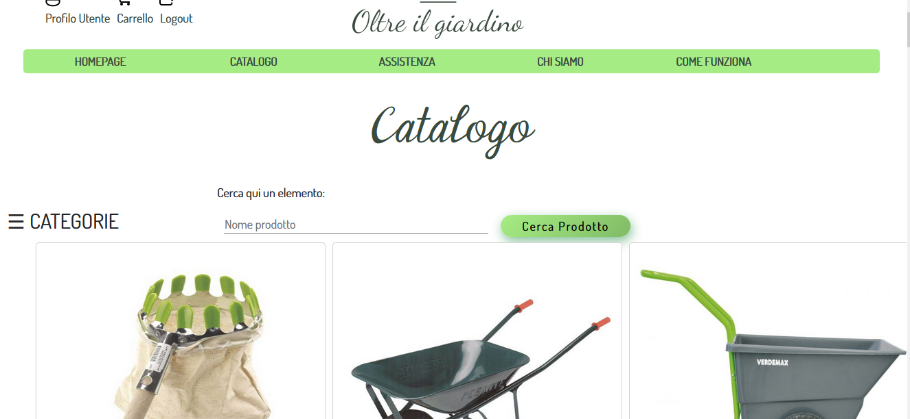
Catalogo

Slide 22
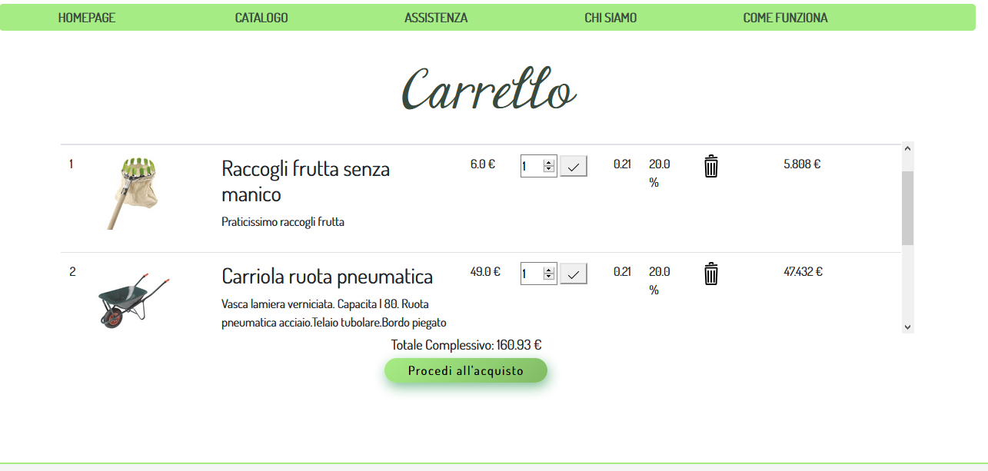
Carrello

Slide 23
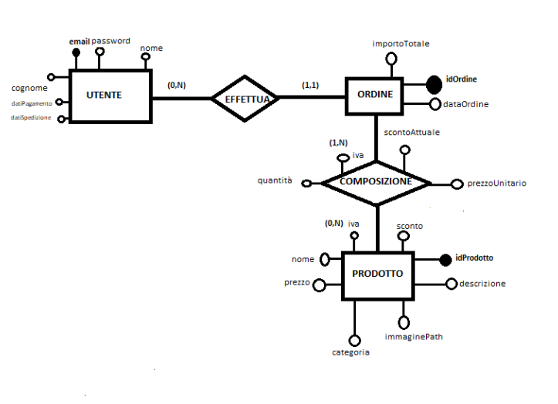
Database

Slide 24
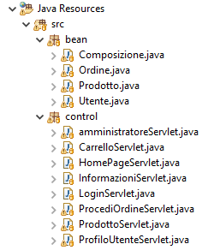
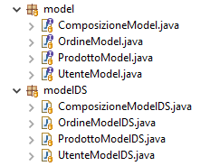
MVC

Slide 25
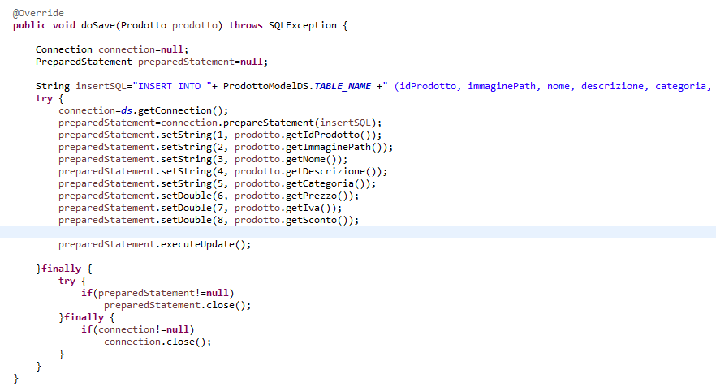
Data Source

Slide 26
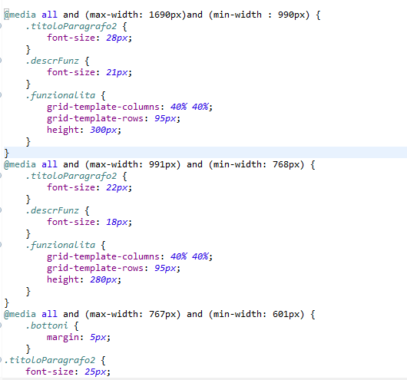
Responsive

Slide 27
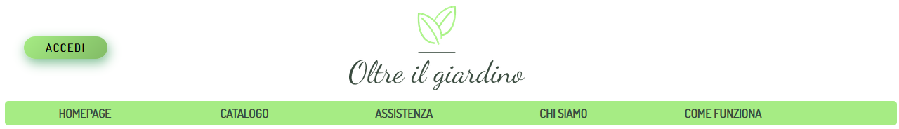
Navbar - Responsive

Slide 28


Navbar - Responsive

Slide 29
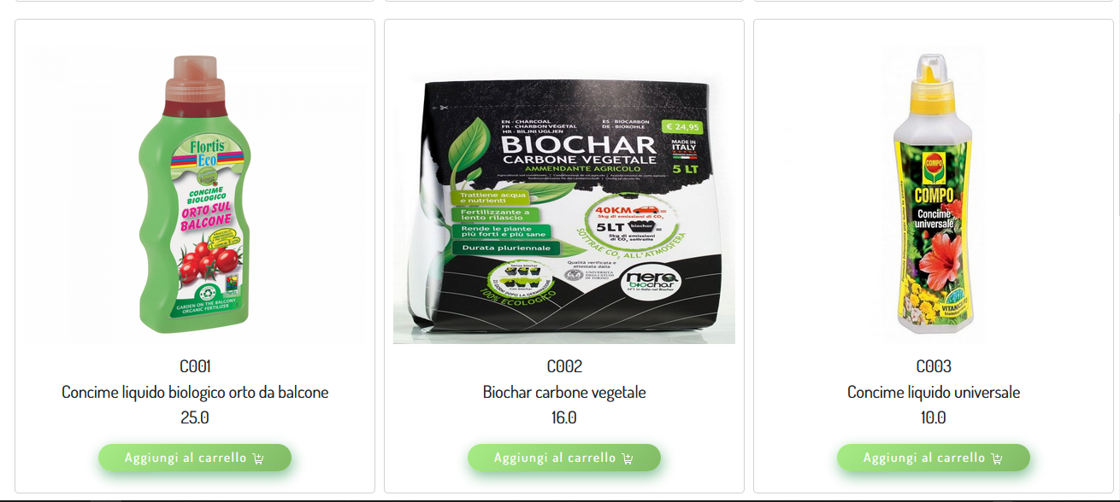
Catalogo - Responsive

Slide 30
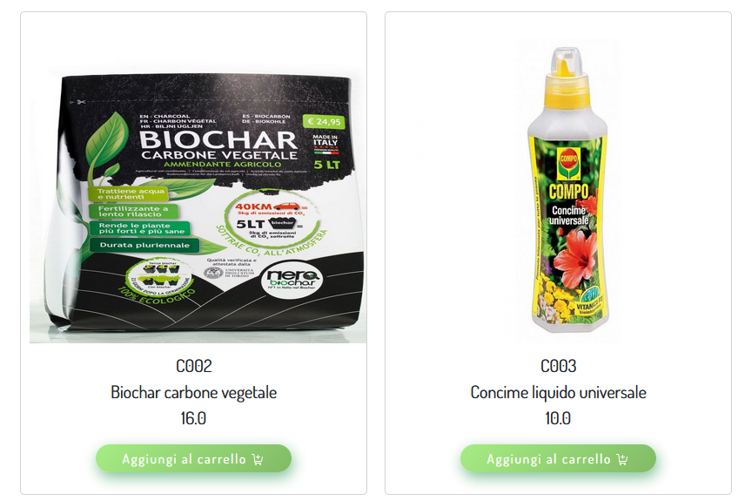
Catalogo - Responsive

Slide 31
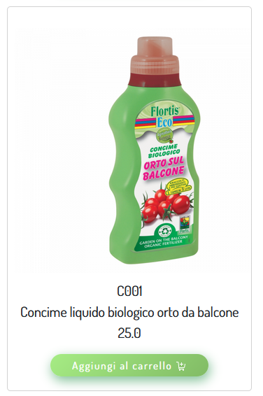
Catalogo - Responsive

Slide 32

Amministratore

Slide 33
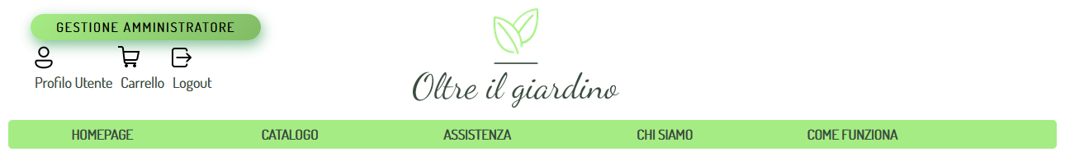
Amministratore

Slide 34
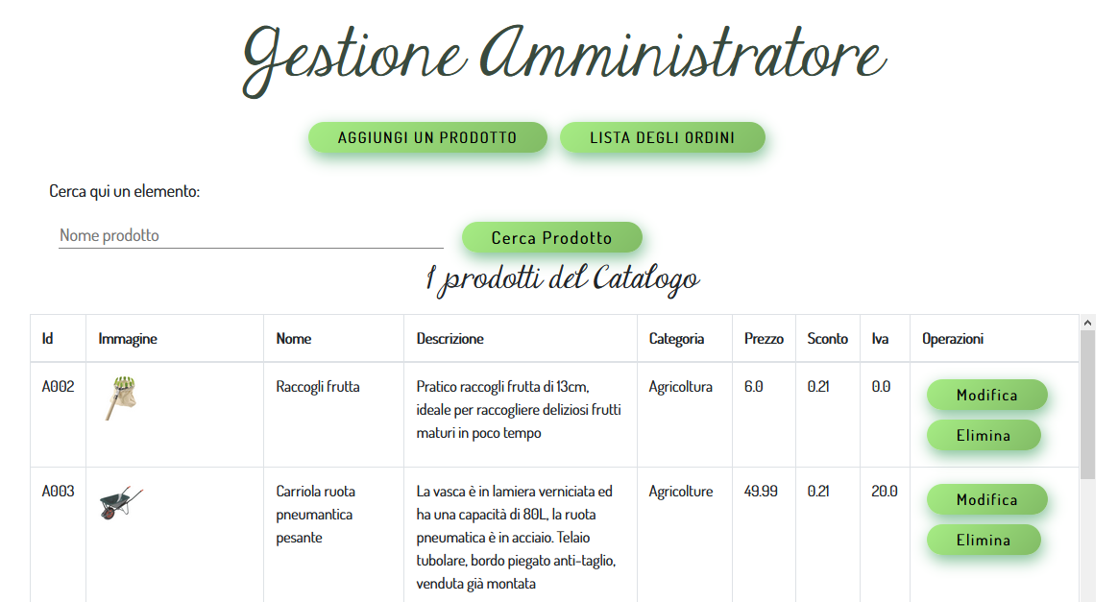
Amministratore

Slide 35
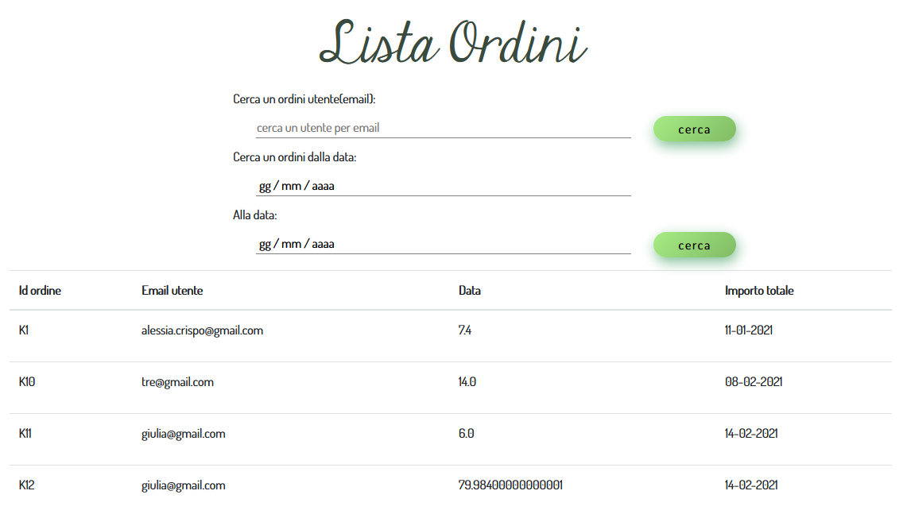
Amministratore

Slide 36
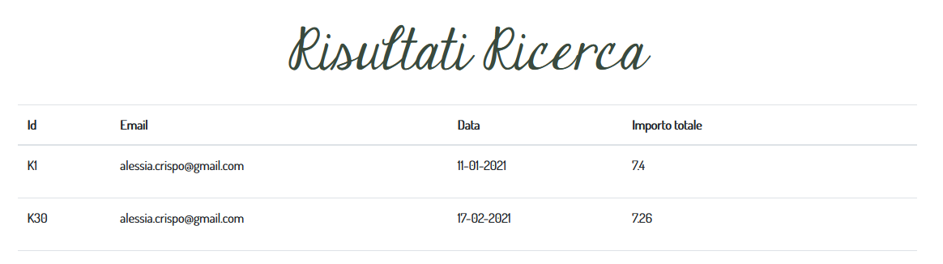

Amministratore

Slide 37
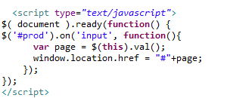
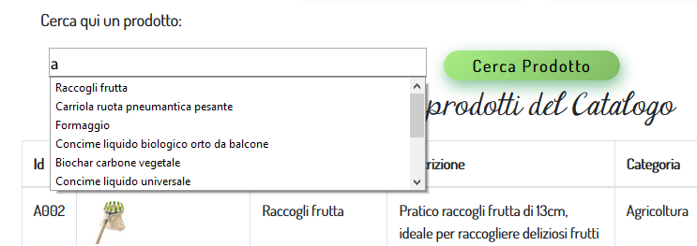
Barra di ricerca

Slide 38
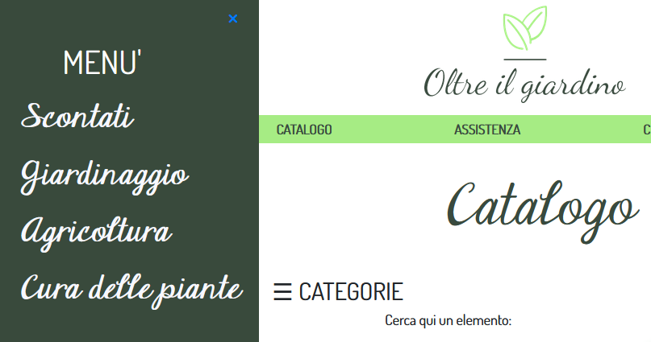
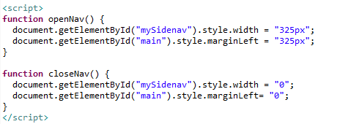
Menù

Slide 39

Carrello Vuoto

Slide 40
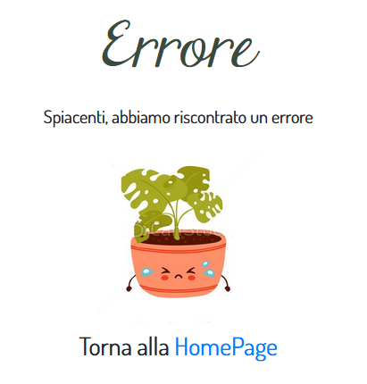
Page-Error

Slide 41
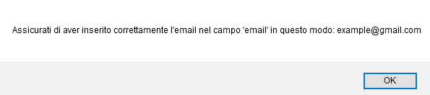
Messaggi di errore

Slide 42
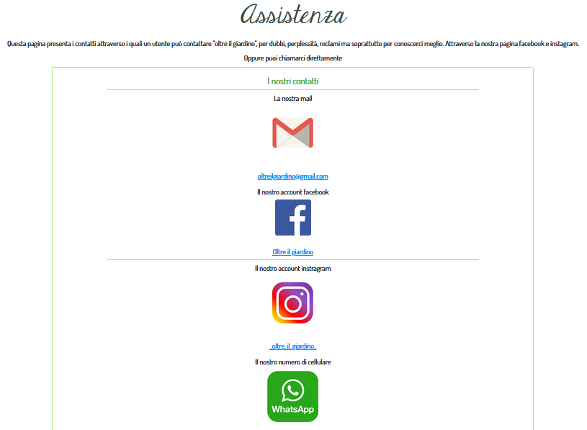
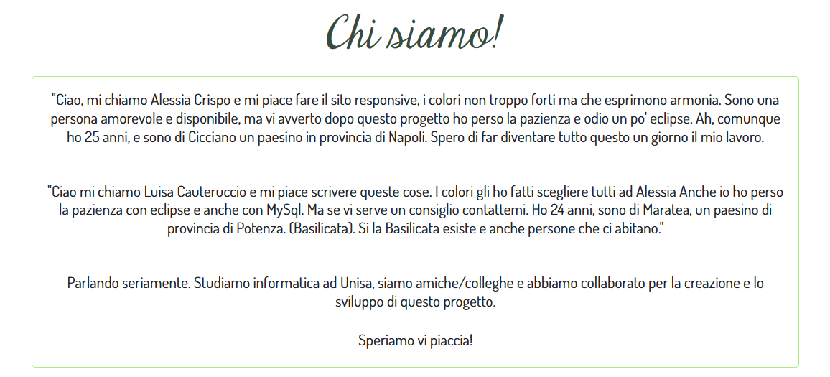
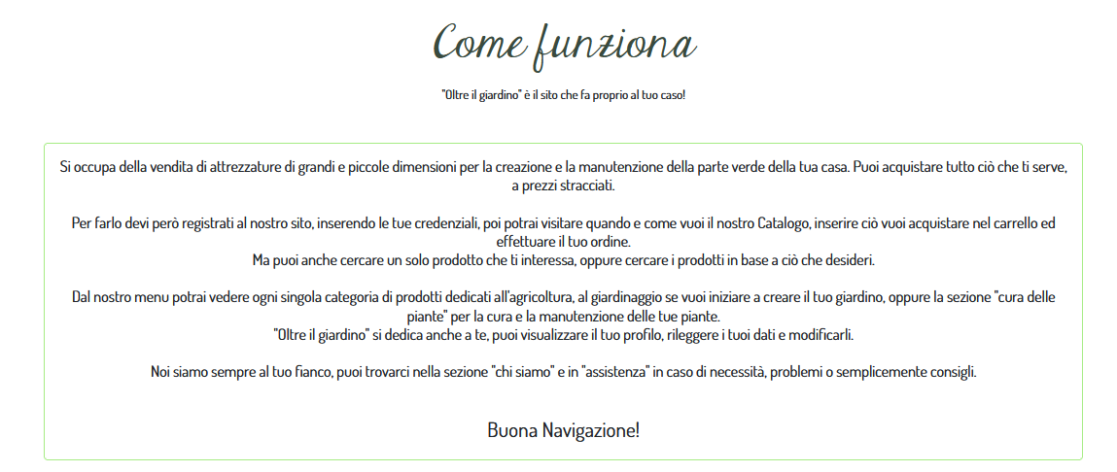
Pagine Statiche

